Slide 1
🚫 Proibido Compartilhamento e Revenda 🚫
Este slide é de propriedade exclusiva da Ferramenta EBD - Abra a Jaula e destina-se apenas ao uso dos assinantes. Qualquer compartilhamento, revenda ou distribuição não autorizada é estritamente proibido.
🔒 Uso Exclusivo do Assinante 🔒
Este conteúdo é exclusivo e deve ser utilizado somente pelo assinante da Ferramenta EBD. Qualquer reprodução, total ou parcial, sem autorização expressa é considerada uma violação dos direitos autorais.
🏴‍☠ Pirataria é Crime! 🏴‍☠
Se você encontrar este slide sendo vendido ou baixado por meio de sites, blogs ou grupos de redes sociais, saiba que isso está sendo feito de forma pirata e por má fé. Denuncie qualquer uso indevido!
Caso tenha adquirido esse material em outro lugar que não seja na plataforma da Ferramenta EBD – Abra a Jaula, abençoe o trabalho e esforço dos produtores para que possam continuar produzindo. Aperte neste link e seja assinante do material original: https://abraajaula.com/ferramenta-ebd/
Não se preocupe, essa folha de slide não atrapalhará sua apresentação.
Att
Equipe: Ferramenta EBD

Slide 2
LIÇÃO 05
Proteção Contra a Preguiça
03 de Novembro de 2024
4º trimestre 2024

Slide 3
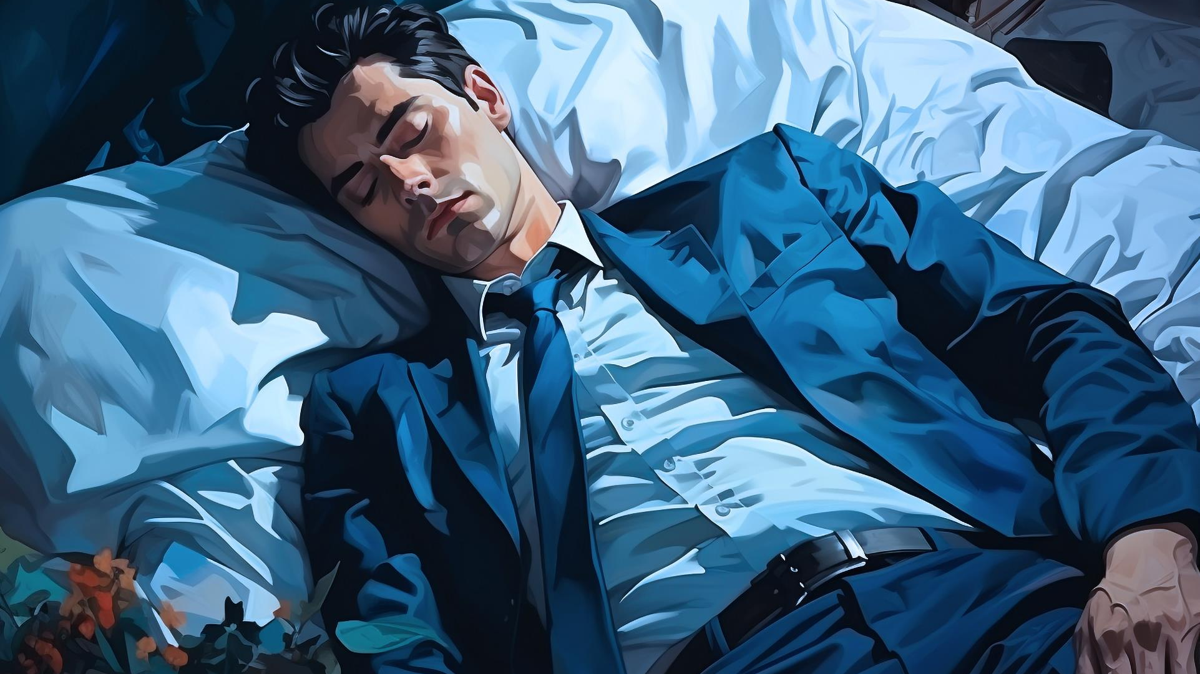
TEXTO PRINCIPAL
“O preguiçoso não assará a sua caça, mas o bem precioso do homem é ser diligente.” (Pv 12.27)

Slide 4
RESUMO DA LIÇÃO
A preguiça nos paralisa, mas o trabalho e a diligência nos fazem perseverar.

Slide 5
TEXTO BÍBLICO
Provérbios 6.6-11; 24.30-34; 26.13-16

Slide 6
INTRODUÇÃO
Nesta lição, estudaremos a advertência do Livro de Provérbios quanto à preguiça. Veremos que a Palavra de Deus tem muito a nos ensinar a respeito do assunto.

Slide 7
OBJETIVOS DA LIÇÃO

Slide 8
1. COMPREENDER
a advertência bíblica contra a preguiça
2. MOSTRAR
as consequências da preguiça
3. SABER
como podemos nos proteger da preguiça

Slide 9
1
UMA ADVERTÊNCIA CONTRA A PREGUIÇA

Slide 10
1. Informações iniciais
No capítulo 6, dentre muitas advertências (vv.1-19), priorizaremos a advertência contra a preguiça (vv.6-11). Correlacionaremos esta seção com a de Provérbios 24.30-34 que traz uma admoestação contra o preguiçoso.
Também, ampliaremos essa advertência bíblica por meio de um retrato irônico que o sábio faz a respeito do preguiçoso.
1. UMA ADVERTÊNCIA CONTRA A PREGUIÇA

Slide 11
2. Provérbios 6.6-11
A advertência contra a preguiça em Provérbios 6 traz, na verdade, o estímulo à prática das virtudes da diligência e do trabalho, uma vez que a preguiça contraria a ambos. Por isso, o sábio se volta para a natureza e, por meio da observação da formiga, ele ensina lições de diligência e trabalho.
1. UMA ADVERTÊNCIA CONTRA A PREGUIÇA

Slide 12
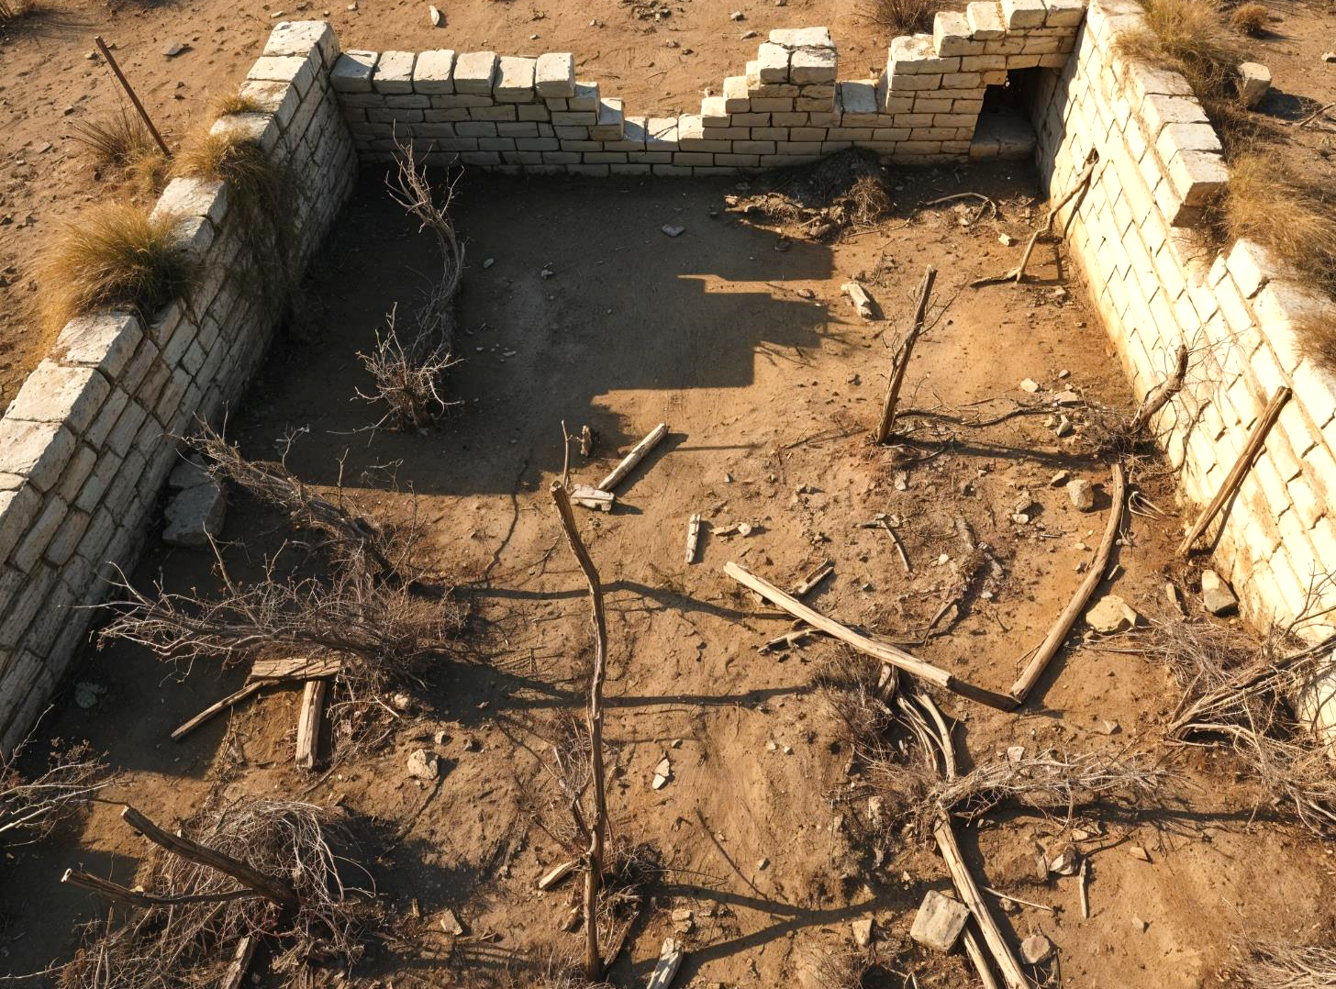
3. Provérbios
24.30-34; 26.13-16
Provérbios 24.30-34 traz a observação do sábio a respeito do campo do preguiçoso. E o que ele contempla: total desordem e ausência de diligente (vv.30,31). Diante da reflexão desse quadro, o sábio arremata mais uma vez (v.32): a pobreza virá sobre o preguiçoso de forma inesperada.
1. UMA ADVERTÊNCIA CONTRA A PREGUIÇA

Slide 13
3. Provérbios
24.30-34; 26.13-16
Em Provérbios 26.13-16 o sábio faz uma ironia a respeito das “desculpas do preguiçoso” contra ser diligente e trabalhador: “um leão está no caminho, um leão está nas ruas” (v.13).
O preguiçoso não levanta da cama, não tem a coragem de levar à mão a boca (vv.14.15) e, ainda, diante de sete pessoas que respondem bem, ele se acha sábio, dono da verdade, ou seja, o preguiçoso entra num processo de negação (v.16).
1. UMA ADVERTÊNCIA CONTRA A PREGUIÇA

